Slide 1
Общее родительское собрание «Взаимодействие и взаимопонимание дополнительного образования и семьи»
МБУ ДО «Копьёвский районный Дом детского творчества»
Воспитывает всё: люди, вещи, явления, но прежде всего и дольше всего — люди. Из них на первом месте — родители и педагоги. Макаренко А. С.

Slide 2
Вступительное слово директора МБУ ДО «КРДДТ» Гончар О.Г.

Slide 3
Повестка:
Вступительное слово директора МБУ ДО «КРДДТ» Гончар О.Г.
Профилактика здорового образа жизни – специалист ГБУЗ РХ «Копьевская РБ»
Достижения обучающихся детских объединений за первое полугодие 2022-2023 учебного года. – заместитель по УВР Ахметова Е.Р.
Российское движение детей и молодежи – заместитель директора по УВР Ахметова Е.Р.
Шагаем в ногу со временем – педагог дополнительного образования Щетинина Ю.А.
Практическое задание - педагог-психолог Козина М.А.
*Рефлексия родительского собрания

Slide 4
Цель: Основная цель работы с родителями создание условий для взаимодействия и укрепление партнерских отношений педагогов, родителей и обучающихся, для создания единой гуманной, доброжелательной воспитательной среды.
Задачи:
1.Установить партнерские отношения с семьей каждого обучающегося.
2.Объединить усилия для полноценного развития и воспитания.
3.Создать атмосферу общности интересов, эмоциональной поддержки.
4.Активизировать и обогащать воспитательные умения родителей.

Slide 5
Количество обучающихся в ДДТ
Количество обучающихся в ДДТ без дубляжа -317;
Количество обучающихся в ДДТ с дубляжом -758.

Slide 6
Профилактика здорового образа жизни – специалист ГБУЗ РХ «Копьевская РБ»

Slide 7
Достижения обучающихся детских объединений за первое полугодие 2022-2023 учебного года. – заместитель по УВР Ахметова Е.Р.

Slide 8
Достижения обучающихся детских объединений за первое полугодие 2022-2023 учебного года.

Slide 9
ПЕДАГОГ
РЕБЁНОК
УСПЕХ
РОДИТЕЛЬ

Slide 10
План работы с родителями 2022-2023 учебный год
№ | Направления в работе | Содержание работы | Сроки проведения
1 | Проведение рекламной компании творческих детских объединений МБУ ДО «КРДДТ» для родителей | Создание рекламных объявлений, постов в сети интеренет (группы КРДДТ в ВК, одноклассники, мессенджеры) | Август-сентябрь
 |  | Оформление информационного стенда «Для вас, родители!» | Сентябрь
2 | Массовые мероприятия с участием родителей | День открытых дверей «Пеппи в стране талантов» театрализованное представление | Сентябрь
 |  | Общее родительское собрание «Разговор о важном»
 |  | Родительские собрания в детских объединениях КРДДТ | В течение года
 |  | Выставка «Красочная осень» | октябрь
 |  | «Мир под названием мама» театрально-концертная гостиная | ноябрь
 |  | Новогодние выставки в детских объединениях | декабрь
 |  | Общее родительское собрание «Взаимодействие и взаимопонимание дополнительного образования и семьи» | январь
 |  | «Зимние забавы с папой и мамой» день семейного отдыха ко Дню защитника отечества | февраль
 |  | «При солнышке тепло, при мамочке добро» праздничная концертно-игровое мероприятие к Международному женскому дню | март
 |  | «Мастерская талантов» отчётный концерт | апрель
 |  | «Выпускной бал» для обучающихся ШРР | май
 |  | «Тропою одною» экскурс-поход обучающихся КРДДТ совместно с родителями и педагогами ДО
3 | Диагностика родителей | «Удовлетворение организацией учебно-воспитательного процесса» | Ноябрь май
4 | Профилактические мероприятия | -здоровьесберегающие - жизнеобеспечивающие | В течении года

Slide 11
Российское движение детей и молодежи «ДВИЖЕНИЕ ПЕРВЫХ» заместитель директора по УВР Ахметова Е.Р.

Slide 12
Шагаем в ногу со временем – педагог дополнительного образования Щетинина Ю.А.

Slide 13
Достижения педагогов МБУ ДО «КРДДТ»

Slide 14
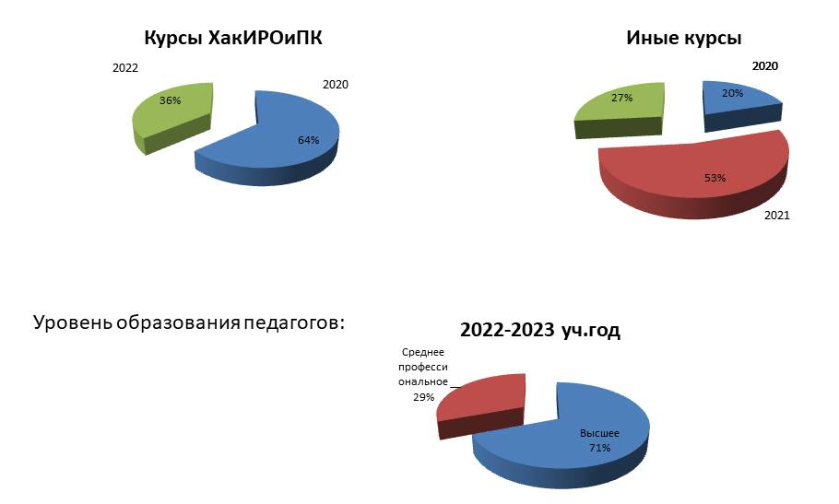
Информация о курсах повышения квалификации педагогов

Slide 15
Награждение педагогов в честь 100 лет системы дополнительного образования

Slide 16
Республиканский конкурс «Лучший наставник детей и молодёжи-2022»

Slide 17
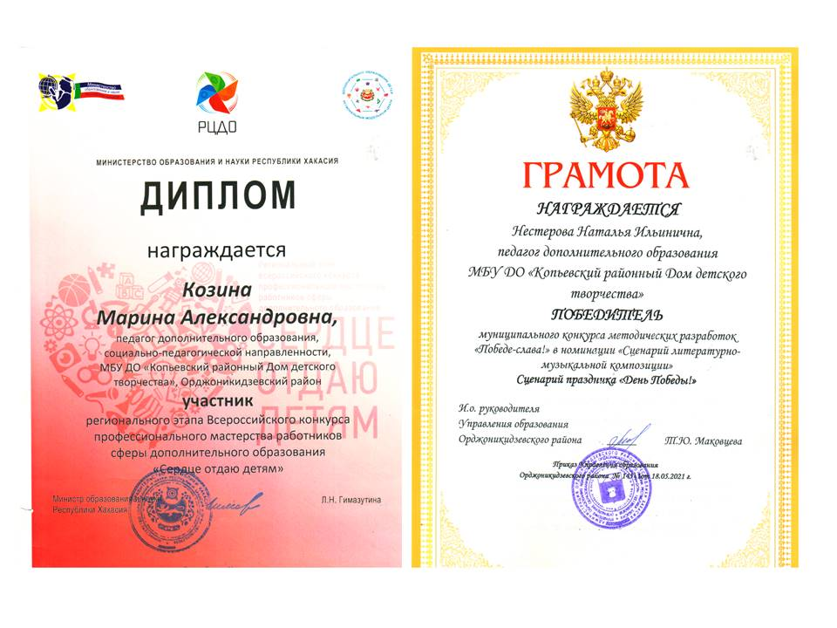

Slide 20
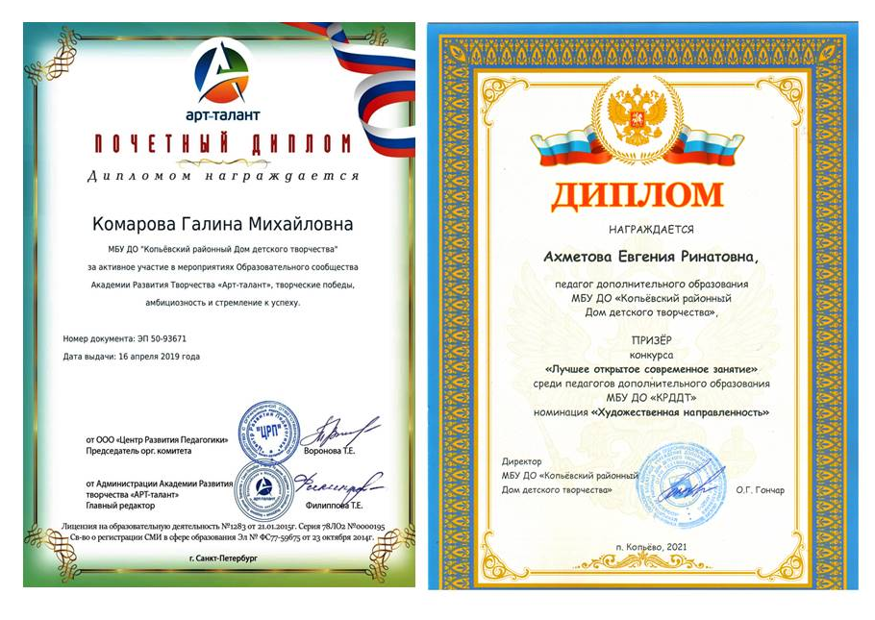

Slide 21
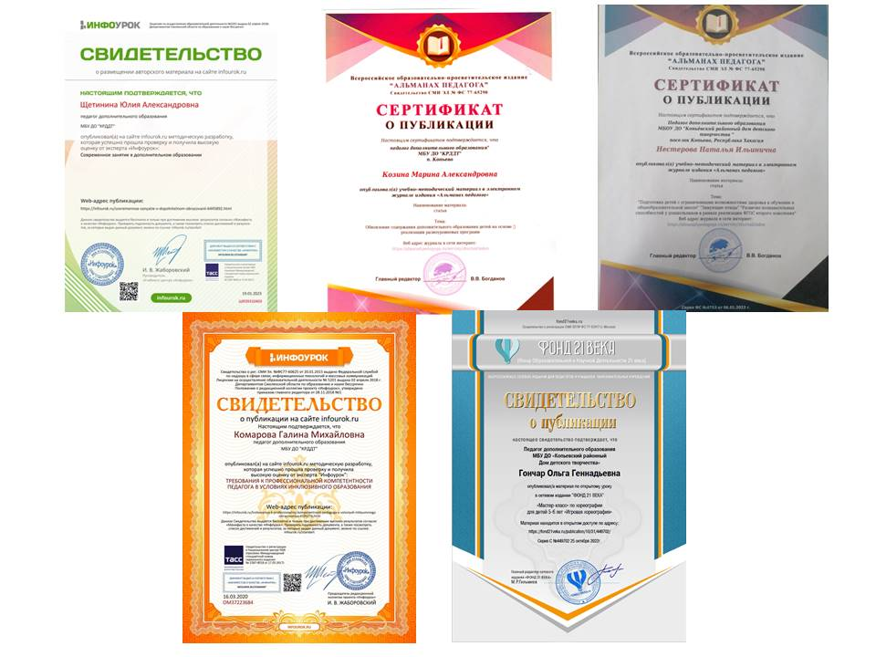

Slide 22
Муниципальная ёлка

Slide 23
Слёт школьных общественных объединений «Лидер 21 века»

Slide 24
Слёт школьных общественных объединений «Лидер 21 века»

Slide 25
Отчётный концерт

Slide 26
районное мероприятие «День учителя»

Slide 27
День молодёжи

Slide 28
Летняя оздоровительная площадка

Slide 29
Летняя оздоровительная площадка

Slide 30
Августовская конференция

Slide 31
http://ддт.ор-обр.рф/category/novosti/

Slide 32
Практическое задание - педагог-психолог Козина М.А.

Slide 33
Практическое задание
вряд ли можно найти родителей, которые не хотят, чтобы их дети росли здоровыми.
каким вы представляете себе здорового ребенка?
чтобы ответить на этот вопрос , предлагаю вам поработать в группах.
составьте портрет «здорового ребенка»

Slide 34
Рефлексия родительского собрания

Slide 35
Метод пяти пальцев Л. Зайверт
М (мизинец) – мышление
Какие знания, опыт я сегодня получил?
Б (безымянный) – близость цели
Что я сегодня сделал? Чего достиг?
С (средний) – состояние духа, настроение
Каким было мое эмоциональное состояние?
Что запомнилось больше всего?
У (указательный) – услуга, помощь
Был ли мне полезен этот опыт?
Б (большой) – бодрость, здоровье
Какие трудности я сегодня испытал?
Над чем мне еще необходимо подумать?

